Slide 1
论文写作与学术规范
重庆大学数学实验教学示范中心

Slide 2
一 、 关于学术论文
（一） 何为学术论文
学术论文也称科学论文、科研论文、研究论文，是对某一学科领域中的问题进行探讨、研究，并将形成的科学研究成果进行系统表述的文章。

Slide 3
（二）学术论文的类型
1．专题研究论文
这是各学科领域中专业人员（也包括从事各个学科专业研究的其他人员）对自己所从事的领域进行科学研究而撰写的专业性论文.
提交给有关科研部门认定
学术会议上宣读、交流和讨论
在期刊和报纸上发表。

Slide 4
（二）学术论文的类型
2．学位论文
学士论文
硕士论文
博士论文
3．研究报告

Slide 5
（三）学术论文的特点
1．学术性
侧重于对事物进行抽象的概括和论证。
其基本内容不是对客观事物外部直观形态和过程的描述，而是对事物发展内在本质和发展变化规律的探讨，不是对客观事物一般的认识和议论，而是比较深入的系统化的理性认识，是思维活动反复与深化的结果。
学术性是学术论文主要特征和最基本条件。

Slide 6
（三）学术论文的特点
2．创造性
是衡量学术论文价值的根本标准。一篇论文价值的大小，不是看它如何罗列现象，重复别人已经取得的成果，而是看它能否创造前人所没有过的新技术、新工艺、新理论，并具有普遍性和公开性。

Slide 7
（三）学术论文的特点
3．科学性
（1）在内容上，是客观存在的自然现象及其规律的反映，是被实践检验的真理，并能为他人提供重复实验，具有较好的使用价值。论文内容真实、成熟、先进、可行。
（2）在表现形式上，结构规范、严谨、清晰，逻辑思维严密，语言简明确切，不含糊其辞，不枝蔓横生，尤其对每一个符号、图文和表格及数据，都力求做到准确无误。论文表述准确、明白、全面。
(3)研究和写作过程严谨科学
4.专业性

Slide 8
二、学术论文的撰写
华南理工大学7篇大三大四学生论文登上《自然》、《科学》高峰

Slide 9
（一）选题策略
1.选题原则
（1）价值性原则：选题首先要有科学价值。要选择那些社会或者学术上亟待解决的课题：也要选择那些前人没有研究过或研究过但尚不完全、还有进一步探讨余地的具有开创性的课题。

Slide 10
（2）可行性原则：主要是指研究者完成学术论文的主客观条件的现实性和可能性。
能发挥自己的专长
自己有兴趣
有足够的参考资料
其它必要条件
（3）创造性原则：学术研究的主要任务是创新，学术论文也必须有所创新，因而选题也必须有创造性。

Slide 11
（三）选题策略
2.选题要注意的问题
宜小不宜大
宜近不宜远
宜实不宜虚

Slide 12
3.常用选题策略
（1） 直接论证自己的观点
★高校图书馆网站：从独白走向对话
（2） 总结自己或者别人成功的经验
★丽江发展民族文化产业的实践与探索

Slide 13
（三）常用选题策略
（3） 在调查中发现问题或者规律或者经验
★大学生英语交际能力状况的调查及分析
（4） 探索解决实践中遇到的问题
★河北省文化产业发展的困境与对策
★高校国有资产管理的突出问题及对策
★我国面临的贸易摩擦现状、成因、趋势与对策
（5） 从有争议的问题中选题
★试论高校公有制实现形式的多样化——北京师范大学珠海分校姓“公”姓“民”争论的启示

Slide 14
（6） 别人没有研究过，去填补空白；
★西北民族大学蒙古语言文化学院博士生导师斯琴孟和教授主持研究的《蒙古族民间叙事文学类型研究》填补了国际学术界对蒙古族民间故事研究的空白
（7） 别人已经研究，但不够深入，或者自己有新发现；
★再论历史规律——兼谈唯物史观的发展问题
★再论发展文化产业的几个问题
（8） 跟别人有不同看法，跟别人商榷
★《唐诗三百首》中有宋诗吗——与莫砺锋先生商榷
★文化资本的作用有多大——就《农民工》的资本问题与作者商榷

Slide 15
（9） 用新理论或者跨学科知识进行研究
★孙子兵法与营销之道
★文化利益初探——基于经济学视角的分析
★模糊理论在房地产评估领域的应用探析
★审美心理学在商品包装中的应用
（10）在比较中发现问题和规律
★中德住房补贴模式比较及其启示
★广州“限购令”与上海、深圳之比较
★中美大学创业教育比较研究
★中美房地产发展路径比较研究

Slide 16
（11）从某个案例出发发现本质和规律
★地方高等教育发展策略——以东莞为例
★金融危机对高科技企业的影响分析——以南京市为例
★金融危机下文化市场需求心理分析——以电影市场为例
（12）选取一个新角度进行探讨
★中国传统文化中的健康心理学思想探微
★我国物流企业品牌创建策略
★法律经济学视野下的农村土地产权
★从对话的角度看高校图书馆网站栏目设置
★当前农村学前教育发展的独立性问题
★欠发达县发展物流业的可行性探讨

Slide 17
4.选题要求
1.论大学生就业
2.论当前大学生就业问题及其解决办法
3.怎样解决大学生就业问题?
4.论当前大学生就业困境及其对策
5.当前独立学院学生就业问题及其对策的探讨
研究对象和研究方向要明确具体

Slide 18
三、 文献的准备与利用
参考文献是论文写作的重要基础，特别是对于社会科学研究论题，丰富的参考文献是论文写作的关键。无论是选题、论证、撰写还是论文的评价都离不开文献

Slide 19
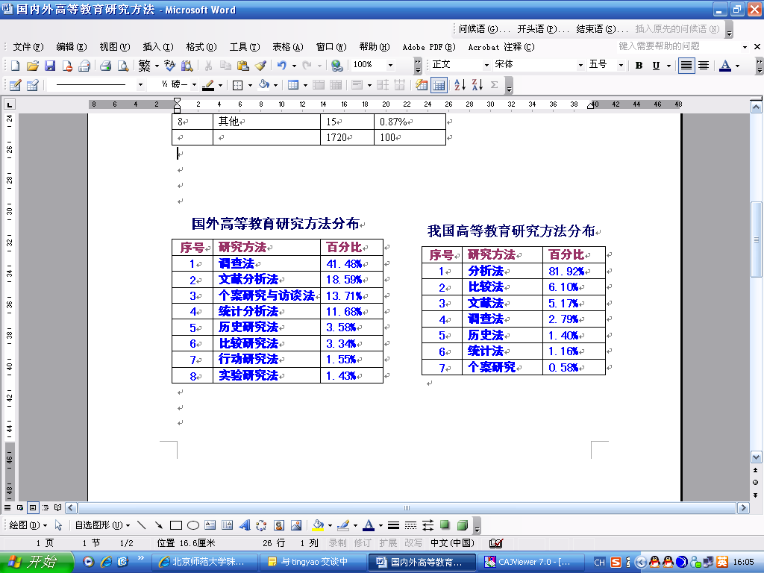
四、研究论证方法

Slide 20
常用研究论证方法
1.演绎法：先列出一公理或者已经被论证的原则，再做出合理的推理。
2.调查统计法：通过调查统计数据发现规律和特点，得出结论或者论证观点
3.文献法：利用别人发表的文献所提供的事实或者总结出来的规律来论证自己的观点
4.分析法：分析事实，总结规律，论证自己的观点
5.比较法：就不同概念、事实进行比较分析，得出结论，论证观点
6.归纳法：从调查数据、事实分析比较出发，得出结论

Slide 21
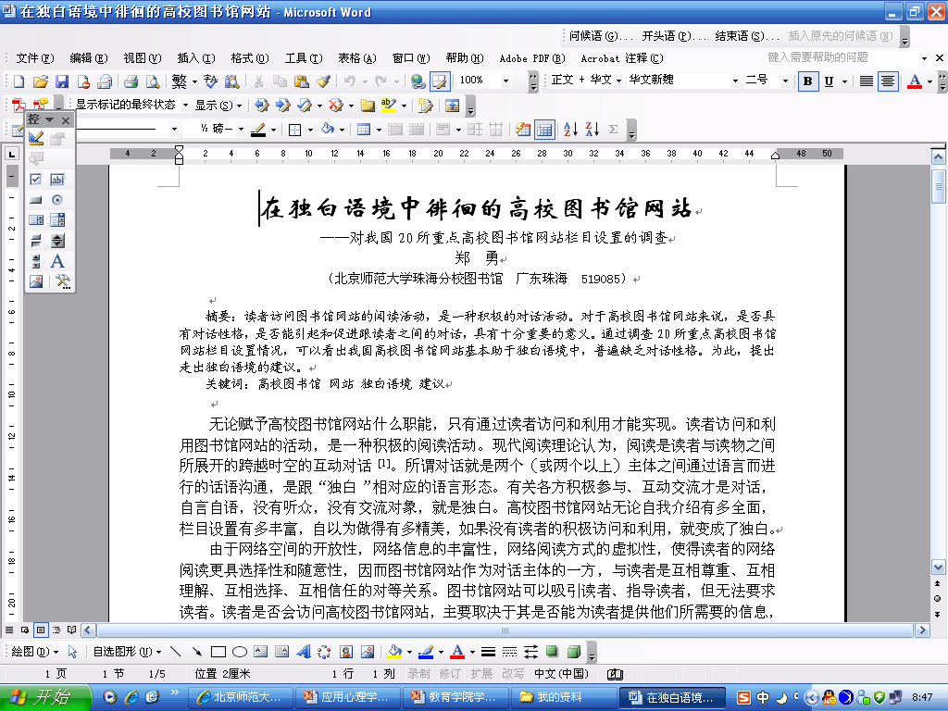
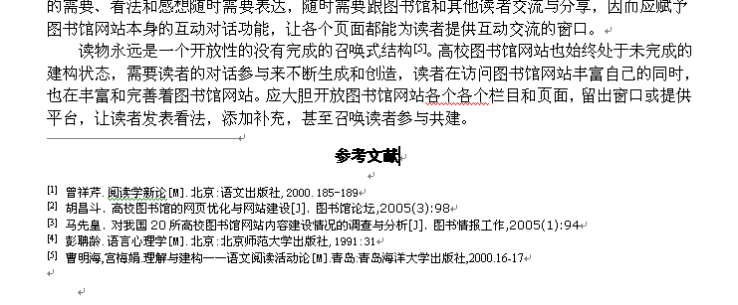
五、学术论文格式规范
题名
作者
单位
摘要
关键词
正文
参考文献

Slide 22
五、学术论文的格式规范
题名
一般控制在12个字以内一般不超过20字，必要时可加副题

Slide 23
五、学术论文的格式规范
题名
作者

Slide 24
署名(Author)
著者成果的尊重和肯定
著者要承担文字内容的责任
按贡献大小分第一、二、三著者

Slide 25
五、学术论文的格式规范
题名
学位论文还要提供外文摘要
摘要具有独立性和自含性
摘要一般200-300字,外文不超过250个实词
作者
摘要

Slide 26
五、学术论文的格式规范
题名
作者
摘要
关键词

Slide 27
关键词（Key Word）
▲从论文中抽出的能反映论文最主要内容的单词或术语
▲关键词一般3-8个，词与词之间用分号分隔
论题:论老舍小说创作中的人道主义
关键词:人道主义;老舍;小说创作

Slide 28
文献标识码、中图分类号
（1）文献标识码（Document code）：为了便于文献的统计和期刊评价，确定文献的检索范围，提高检索结果的适用性，每一篇文章或资料都应标识一个文献标识码 ：
A——理论与应用研究学术论文（包括综述报告）
B——实用性技术成果报告（科技）、理论学习与社会实践总结（社科）
C——业务指导与技术管理性文章（包括领导讲话、特约评论等）

Slide 29
文献标识码、中图分类号
（2）中图分类号（CLC number）：凡具有文献标识码的文章均应标识分类号。文章分类号采用《中国图书馆分类法》（第四版）进行分类。一般文章标识1个分类号，多个主题的文章可标识2个或3个分类号；主分类号排在第一位，多个分类号之间应以分号分隔。 中图分类号著录格式为：中图分类号：TK730.2；O357.5

Slide 30
五、学术论文的格式规范
题名
作者
摘要
关键词
正文

Slide 31
正文一般由引言、本论和结语三段式组成
（1）引言：
交代研究工作的目的、意义、背景
前人已有的工作
研究的理论依据、实践基础、预期结果
（2）本论：是论文的核心部分。
详细论证自己的独创性新见解。
以理服人，靠事实说话，事实胜于雄辩！
（3）结论：
总体结论，整篇论文最终观点

Slide 32
五、学术论文的格式规范
题名
注释
作者
摘要
关键词
正文

Slide 33
注释（Annotation）
对论文某些词句和内容的解释或补充说明
给论文的引文注明出处
包括夹注、页下注（脚注）和篇末注（尾注）

Slide 34
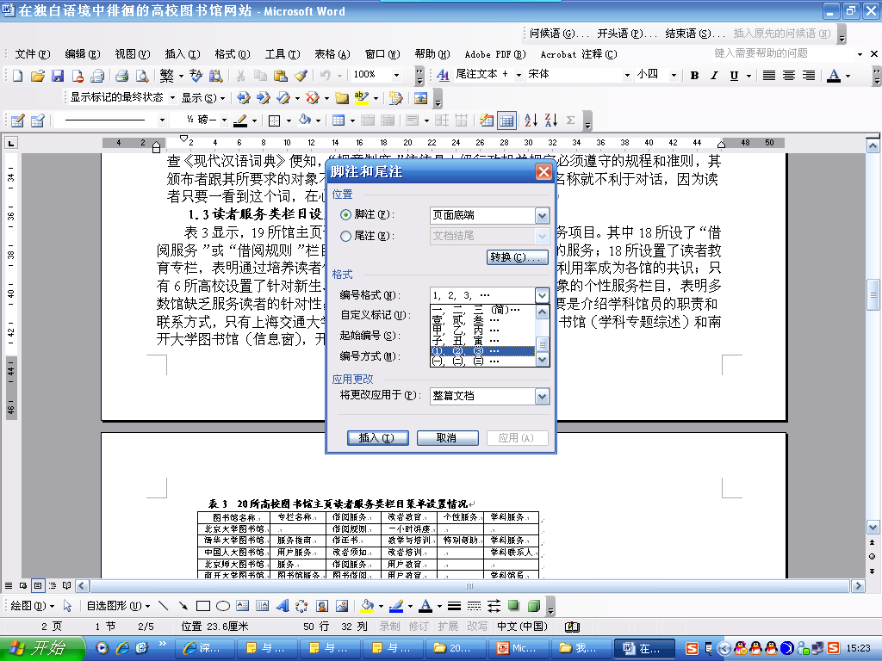
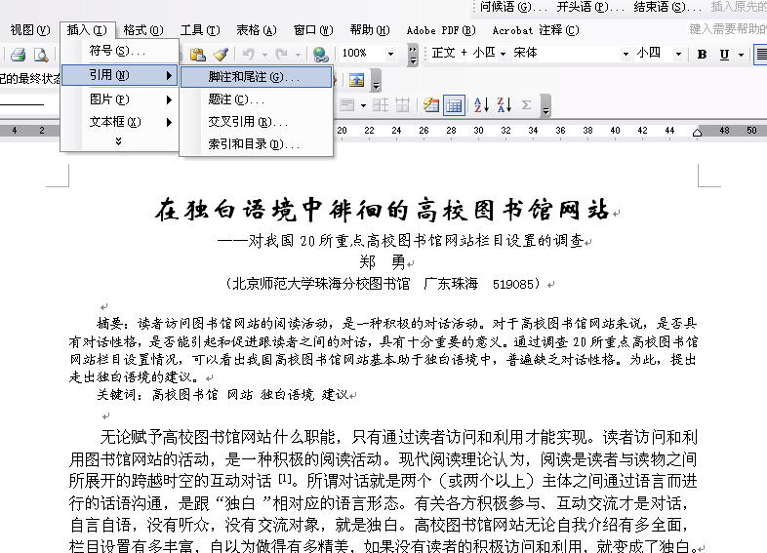
Word注释格式

Slide 35
五、学术论文的格式规范
参考文献
题名
注释
作者
摘要
关键词
正文

Slide 36
参考文献（Reference）
参考文献是论文正文后面列出的论文研究和写作中所参考或者引证的主要文献,是体现和衡量论文学术价值的重要依据.
参考文献一般只限于公开出版物
参考文献的著录要遵循国家标准局制定的 《文后参考文献著录规则》（GB/T 7714-2005 ）。

Slide 37
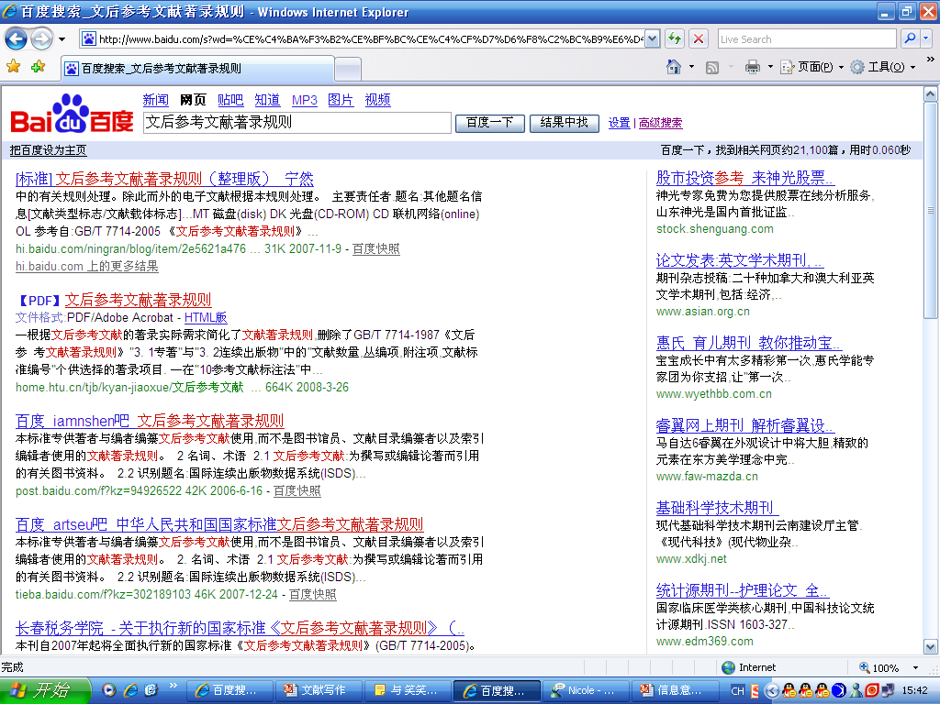

Slide 38
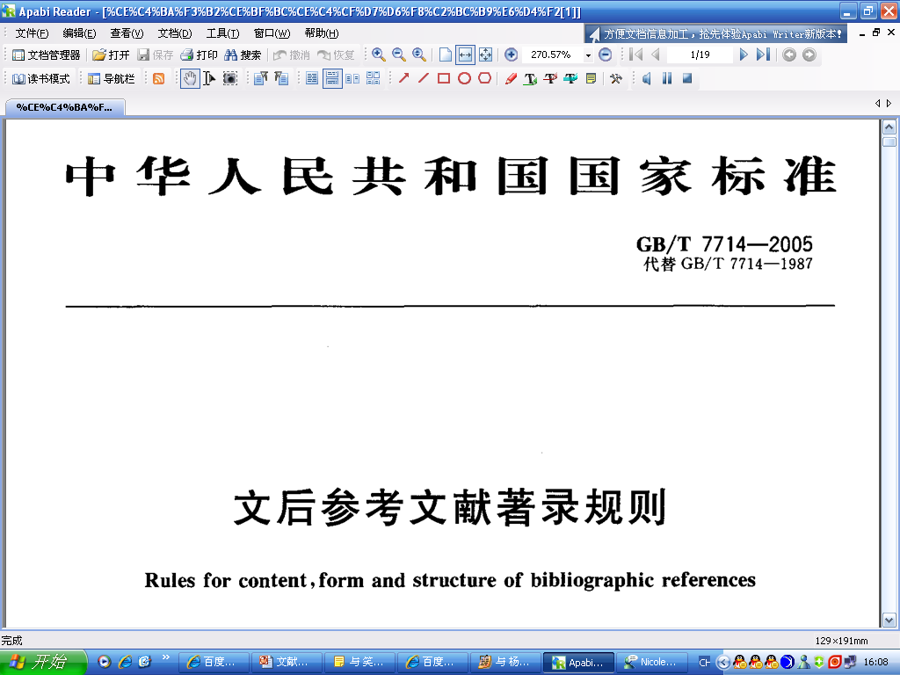

Slide 39
参考文献的主要著录项目有：
① 主要责任者。多个责任者之间以“，”分隔。
② 文献题名及版本
③ 文献类型及载体类型标识。

Slide 40
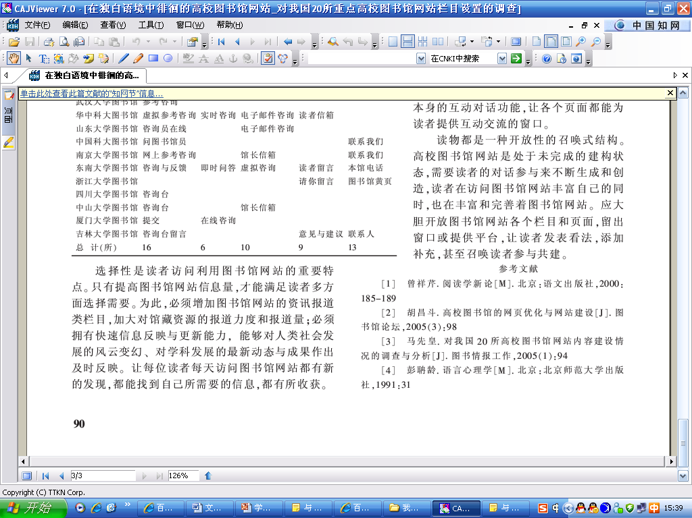
参考文献

Slide 41
各类参考文献著录格式
（1） 图书
[序号]主要责任者.文献题名[文献类型标识].出版地：出版者，出版年.起止页码（任选）.
[1] 刘国钧，陈绍业，王凤翥.政治经济学[M].北京：高等教育出版社，1957.15-18.
错误!
刘国钧、陈绍业、王凤翥编《政治经济学》，高等教育出版社，1957年版第.15-18页

Slide 42
各类参考文献著录格式
（2）期刊论文
[序号]主要责任者.文献题名[J].刊名，年，卷（期）：起止页码.
[3] 何龄修.读顾城《南明史》[J].中国史研究，1998，（3）：167-173.
[4] 金显贺，王昌长，王忠东，等.一种用于在线检测局部放电的数字滤波技术[J].清华大学学报（自然科学版），1993，33（4）：62-67.

Slide 43
各类参考文献著录格式
（3）报纸文章
[序号]主要责任者.文献题名[N].报纸名，出版日期（版次）.
[6] 谢希德.创造学习的新思路[N].人民日报，1998-12-25（10）.
错误!
谢希德《创造学习的新思路》，《人民日报》1998年2月25日第10版.

